Slide 1
11.2.3 一阶线性微分方程
First Order Linear Equations

Slide 2
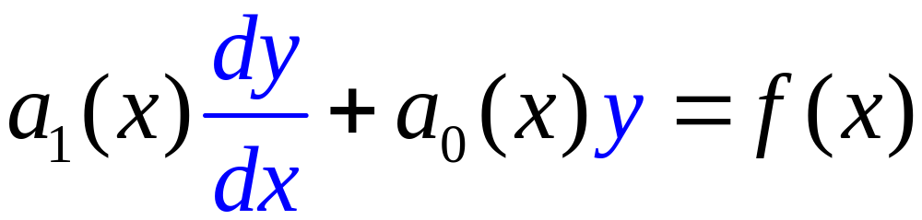
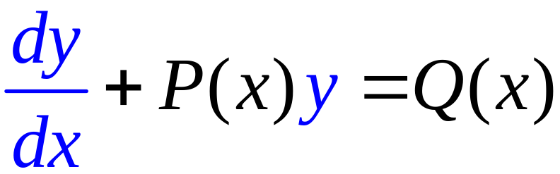
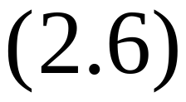

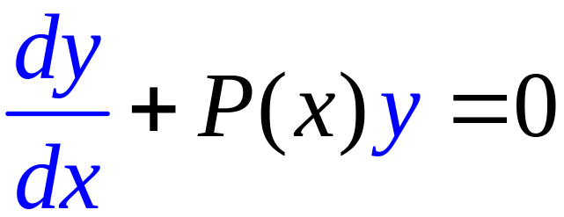
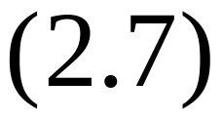
一阶线性微分方程的一般形式：
一次幂
自由项
标准形式：
非齐次线性方程
对应齐次线性方程：

Slide 3
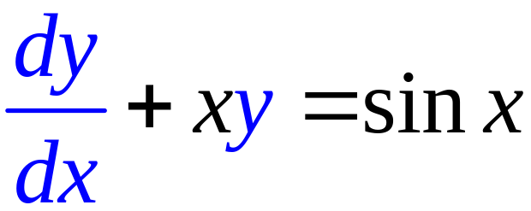
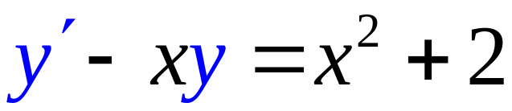
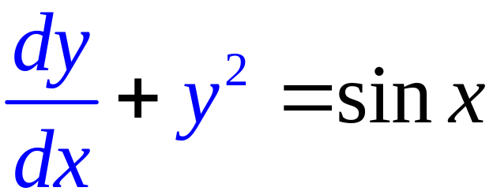
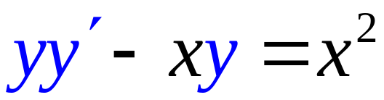
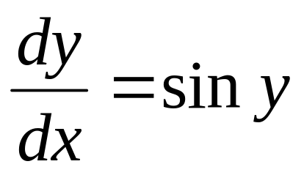
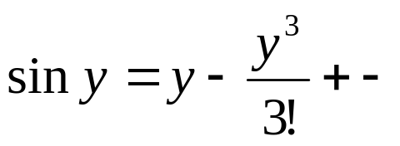
线性方程的例子：
非线性方程：

Slide 4
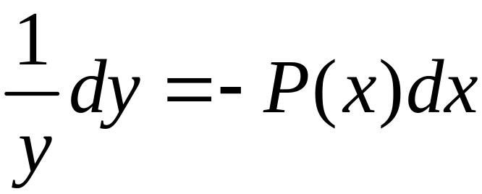
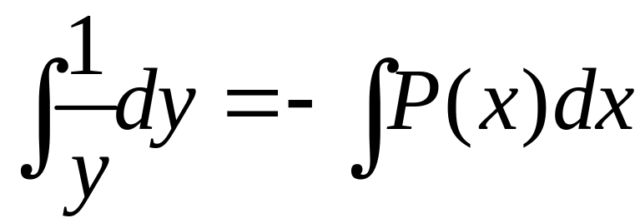
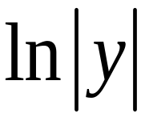
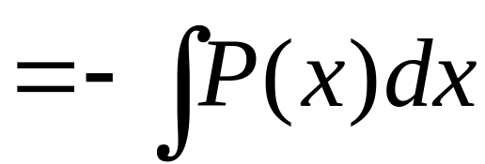
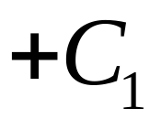
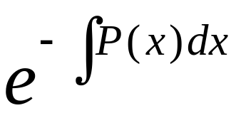


可分离变量
分离变量：
积分：
对应齐次方程 (2.7)的通解

Slide 5
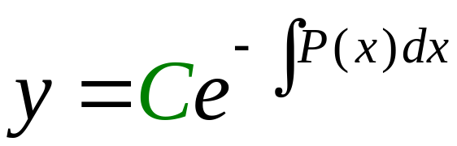
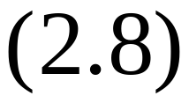
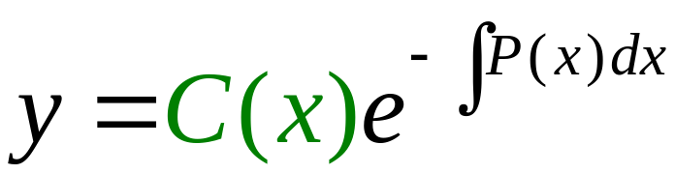
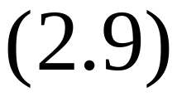
现求原方程
的通解
常数变易
令原方程的通解为：
其中 C(x) 为待定函数。

Slide 6
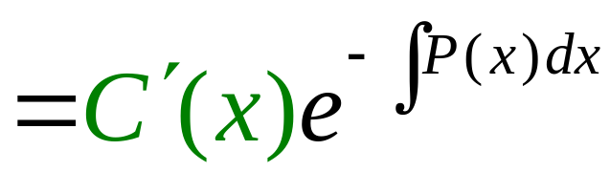
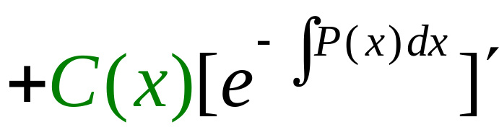

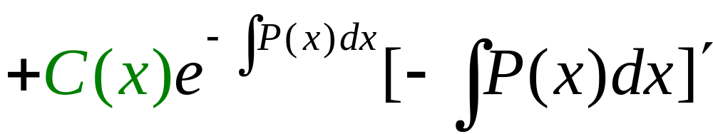
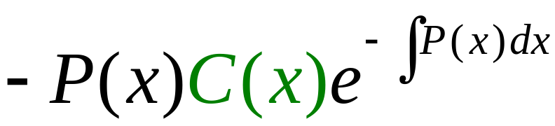
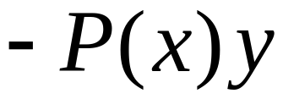
求导：

Slide 7
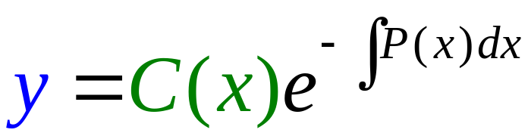
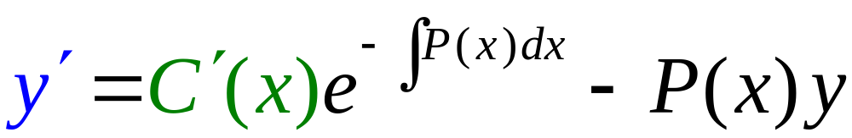
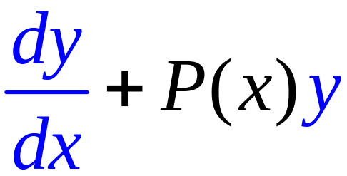
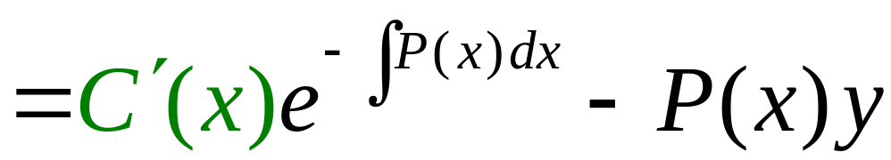
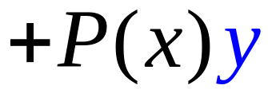
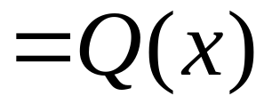
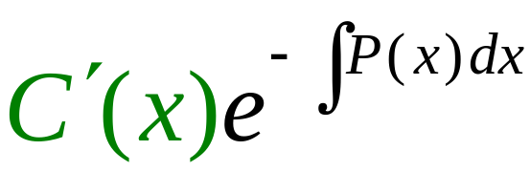
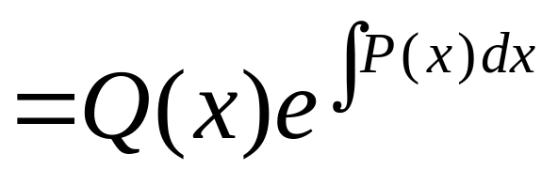
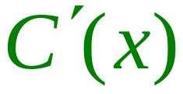
代入原方程：

Slide 8
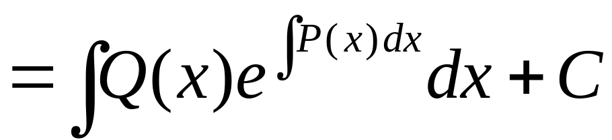


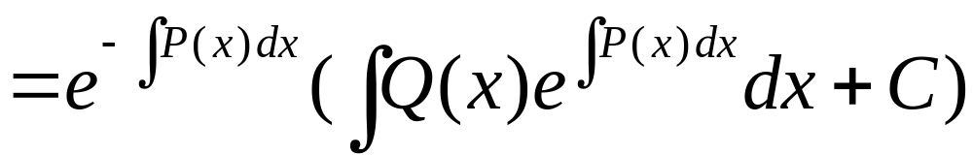
原方程的通解：

Slide 9
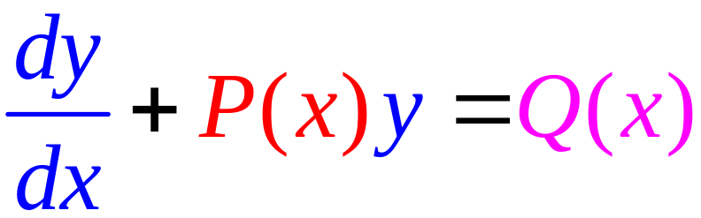
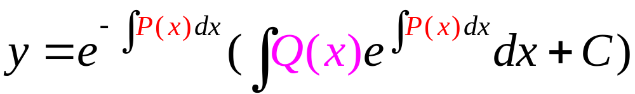
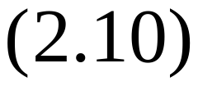
一阶线性方程
的通解：
以上求一阶线性微分方程的通解的方法称为常数变易法
Variation of parameters
它是求线性齐次微分方程的解的一种方法

Slide 10
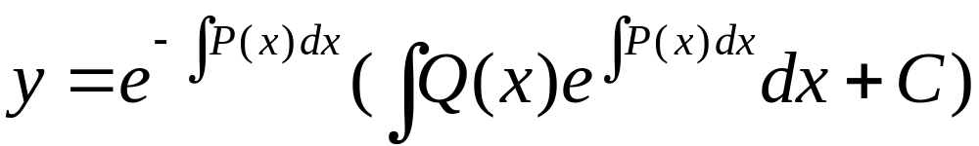
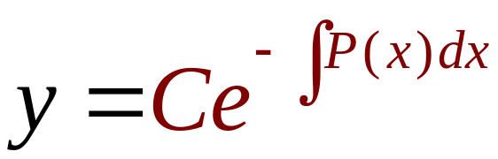
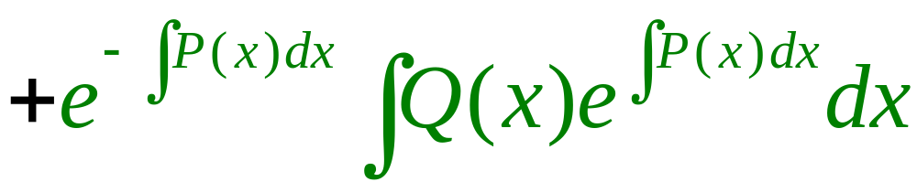
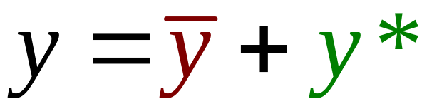
一阶线性方程的解的结构
对应齐次方程的通解
原方程的一个特解

Slide 11
一阶线性方程的解的结构定理
一阶线性微分方程的通解等于其对应齐次线性方程的通解与原方程的一个特解之和

Slide 12
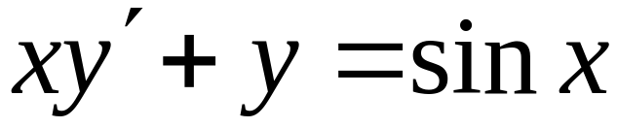
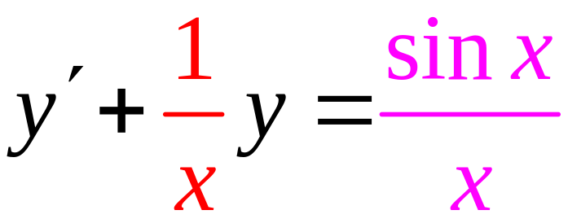
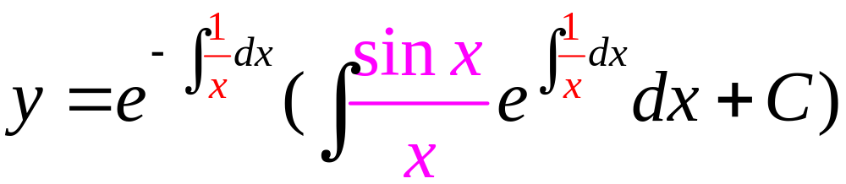
例
Solve：
Solution
This is a linear equation
The standard form:
The general solution:

Slide 13
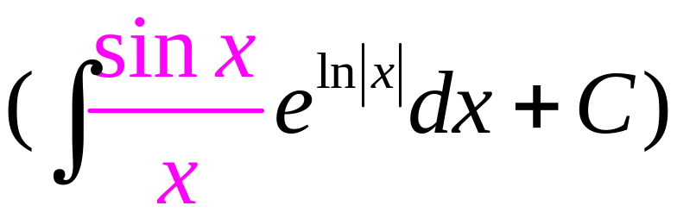
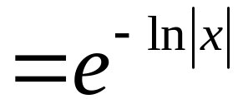
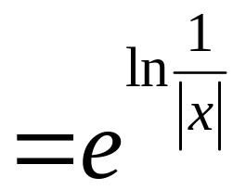





Recall that
(The general solution)

Slide 14



Its directional field and integral curves
with(DEtools):with(plots):
wffc:=x*diff(y(x),x)+y(x)=sin(x):dsolve(wffc,implicit);
fangxiangcang:=DEplot(wffc,y(x),x=-2..2,y=-2..2,thickness=2):
jifenquxian:=contourplot(x*y+cos(x),x=-2..2,y=-2..2,contours=20,color=blue,thickness=2):
display(fangxiangcang,jifenquxian);

Slide 15




例
解方程：
解
方程的类型？
不能分离变量
不是齐次方程
整理：
不是 y 的线性方程
原来是 x 的线性方程！
倒过来看看：

Slide 16






标准化：
通解：

Slide 17


通解：
或

Slide 18



Its directional field and integral curves
with(DEtools):with(plots):
wffc:=(x-y(x)^3)*diff(y(x),x)+y(x)=0:dsolve(wffc);
fangxiangcang:=DEplot(wffc,y(x),x=-2..2,y=-2..2,thickness=2):
jifenquxian:=contourplot(x*y-y^4/4,x=-2..2,y=-2..2,contours=20,color=blue,thickness=2):
display(fangxiangcang,jifenquxian);

Slide 19







Its directional field and some integral curves
passing through
with(DEtools):
DEplot((x-y(x)^3)*diff(y(x),x)+y(x)=0,y(x),x=-2..2,
y=-2..2,[[y(0)=1],[y(0)=0.3],[y(0)=1.5],[y(0)=-0.5],[y(0)=-1],[y(0)=-1.5]],linecolor=[blue,black,gold,navy,green,maroon],
color=violet,stepsize=0.01,scaling=constrained);

Slide 20




例
解
通解

Slide 21


的方向场与积分曲线
with(DEtools):with(plots):
wffc:=diff(y(x),x)=2*x*y(x)+1:dsolve(wffc);
fangxiangcang:=DEplot(wffc,y(x),x=-2..2,y=-2..2,thickness=2):
jifenquxian:=contourplot(y/exp(x^2)-sqrt(Pi)*erf(x)/2,x=-2..2,y=-2..2,contours=20,color=blue,thickness=2):
display(fangxiangcang,jifenquxian);

Slide 22








贝努利方程
Bernoulli Equations
贝努利方程可以化为线性方程：
方程两端同除以

Slide 23


这是
的一阶线性微分方程
通解：
不必记忆这个公式
记住方法

Slide 24







例
Solve：
Solution
It is a Bernoulli equation with
a linear equation for

Slide 25








The general solution:

